Slide 1
Опозиційний рух в Україні
11 клас

Slide 2
Після смерті Сталіна і потепління внутріполітичного клімату розпочався новий етап національно-визвольної боротьби в Україні. Його каталізатором був світовий процес деколонізації 50—60-х років, антикомуністичні заворушення у так званих країнах народної демократії, зокрема, в Угорщині, Чехословаччині, Польщі та НДР, а також потужний правозахисний рух, заохочений прийнятою 1948 р. загальною Декларацією прав людини
Внутрішніми передумовами опозиційного руху були практично бездержавний статус України, панування партійно-радянської бюрократії, утиски національного культурно-духовного життя, цілеспрямована русифікація корінного насе лення.
Водночас хрущовська відлига створила можливості зародження незнаного раніше руху і появи нової генерації борців за порятунок нації, її духовності, культури та мови, названих за часом розквіту їх мистецького таланту "шістдесятниками", а за рішуче неприйняття пануючої ідеології — "дисидентами".
"Народе мій! До тебе я поверну,
і в смерті обернуся до життя..."
В.Стус

Slide 3
Ігнорування комуністичним режимом законів, норм і правил, підкорення інтересів особи примарним інтересам колективу і тоталітарної держави логічно покликали до життя здійснюваний легальне рух за права людини, який жорстоко переслідувався режимом. Правозахисна течія руху опору була представлена Українською гельсінською групою (УГГ, 1976—1988).
Чималий пласт антирежимної опозиції становили також борці за свободу совісті, зокрема представники православної та репресованих Української греко-католицької і різних протестантських церков. Серед знаних діячів цього руху Василь Романюк, Йосип Тереля, Георгій Вінс.
 | Напрямки дисидентства | Критика політики в СРСР | Прагнули до
1 | Правозахисний | Викриття тоталітарного режиму | Забезпечення демократичного розвитку СРСР
2 | Релігійний | Критика атеїстичного виховання | Вільного волевиявлення релігійних уподобань (на Україні відродження греко-католицької церкви)
3 | Національний | Засудження політики денаціоналізації, русифікації | Відродження престижу української мови, культури, видання україномовних періодичних видань і т.д.

Slide 4
Учасники новітнього етапу національно-визвольної боротьби сприйняли не лише основні державницькі та демократичні ідеї попередників, а в окремих випадках і тактику боротьби. Йдеться про створення підпільних груп та організацій, про самоспалення як вищий вияв жертовності, поширення листівок, методи таємної політичної роботи серед людей.
Жорстоко переслідувані сміливці продовжували відстоювати національну символіку: вивішували синьо-жовті прапори на честь важливих подій української історії, малювали тризуб на поширюваних листівках. Лише за виготовлення та намір вивісити національні прапори 1957 р. у Львові на честь відновлення української державності 1941 р. Веніамін Дужинський отримав 25 років таборів суворого режиму (смертну кару було скасовано 1947 р.), а Марія Василів за пошиття цих прапорів — 10 років. Обоє додатково дістали по 5 років поразки у правах та стільки ж — заборони мешкання у західних областях УРСР.
Більшість публікацій самвидаву передруковували українські видавництва за кордоном, зокрема, "Сучасність" (Мюнхен, Німеччина), "Смолоскип" (Балтимор, США), Перша українська друкарня у Франції та ін. Виходили вони також у перекладах іноземними мовами.Своєрідною формою опору тоталітарному режимові в науці, літературі, образотворчому мистецтві була езопова мова. Болючі проблеми національного буття піднімались на симпозіумах та конференціях під прикриттям інтер націоналістських гасел. Організовувались шевченківські свята, вечори Івана Франка та Лесі Українки, гуртки з вивчення історії України. Підтримували національну самоповагу самодіяльні популяризатори народних та релігійних традицій, проводячи вертепи, свята Івана Купала, співаючи колядки та щедрівки. Мандрували містами й селами народні хори, зокрема, "Гомін", ''Жайворонок" та ін. Помітним явищем у духовному житті стали клуби творчої молоді.В окремих випадках опозиціонери вдавалися до мовчазних зібрань біля пам'ятників світочам національного духу, мітингів протесту, демонстрацій, пікетувань. Боротьба з режимом не припинялась і в ув'язненні. Окремі опозиціонери відмовлялись від участі у слідстві, перетворювали останнє слово на судових процесах в акт звинувачення антидемократичної системи. У таборах дисиденти влаштовували акції мовчання, невиходу на роботу, боролися за перехід на статус політв'язня, передавали на волю документи, інформацію про табірні порядки.

Slide 5
Особливості руху:
Стає більш масовим і організованим
Були відкинуті ілюзії щодо ідей соціалізму і комунізму, рух став носити яскраво виражений антитоталітарний характер
У поглядах дисидентів прослідковувався майже весь ідеологічний спектр
Зв'язок з громадськістю країн Заходу і міжнародними правоохоронними організаціями
Заперечення насильницьких методів боротьби
Прагнення легалізувати свою діяльність
80 % дисидентів становила інтелігенція

Slide 6
Течії дисидентського руху:
За соціалізм з «людським обличчям»
Національно-визвольна течія
Демократична правозахисна течія
Релігійна течія

Slide 7
Методи боротьби дисидентів:
Листи-протести до керівних органів УРСР і СРСР. Протести, відкриті листи, звернення на адресу міжнародних організацій та урядів демократичних країн
Акції солідарності з іншими народами, які зазнали утисків з боку тоталітарної системи; підтримка кримських татар у їх прагненні повернутися на батьківщину; відстоювання ідеї рівноправності народів
Видання і розповсюдження самвидаву, розповсюдження листівок
Індивідуальні протести, вивішування синьо-жовтих прапорів
Створення правозахисних організацій

Slide 8
Розправи над дисидентами (форми і методи боротьби з дисидентським рухом):
1. Арешти:
Перша хвиля арештів — серпень—вересень 1965 р. (заарештовано 25 осіб)
Друга хвиля арештів — 1970—1972 pp. (заарештовано понад 100 осіб)
Третя хвиля арештів — початок 1980-х pp. (заарештовано близько 60 осіб)
2. Позасудові переслідування
Звільнення з роботи
Виключення з партії, громадських, громадсько-політичних організацій, спілок
Позбавлення радянського громадянства
Організація громадського осуду
3. золяція в психіатричних лікарнях

Slide 9
Значення дисидентського руху
Наступ карально-репресивної системи не загальмував розвиток націонал-демократичного руху
Свідчив про наявність кризових явищ у радянській системі. Сприяв розхитуванню радянської тоталітарної системи, поширенню і утвердженню в народі демократичних ідеалів
Продовжив традиції національно-визвольної боротьби. З'єднав два етапи національно-визвольного руху — середини і кінця XX ст.
Відкривав Україну світові
Досвід та ідеологічні напрацювання дисидентів були використані в період перебудови і здобуття Україною незалежності
Дисиденти зробили вагомий внесок у сучасну теорію і практику державного будівництва
Із середовища дисидентів вийшла чимала когорта політиків незалежної України
Дисиденти зробили вагомий внесок у розвиток української науки і культури

Slide 10
Загальна характеристика Української Гельсінської групи (УГГ) (1976—1982 pp.)
Ігнорування комуністичним режимом законів, норм і правил, підкорення інтересів особи примарним інтересам колективу і тоталітарної держави логічно покликали до життя здійснюваний легальне рух за права людини, який жорстоко переслідувався режимом. Правозахисна течія руху опору була представлена Українською гельсінською групою (УГГ, 1976—1988).
Створення | 9 листопада 1976 р. в Києві було проголошено створення Української громадської групи сприяння виконанню Гельсінських угод, або Української Гельсінської групи (УГГ)
Основне завдання | Ознайомлення урядів країн — учасниць Гельсінської наради і західної громадськості з фактами порушень норм Загальної Декларації прав людини та гуманітарних статей Заключного Акта
Засновники | 0. Бердник, П. Григоренко, І. Кандиба, Л. Лук'яненко, 0. Мешко, М. Матусевич, М. Маринович, 0. Тихий, Н. Строката-Караванська, М. Руденко
Підсумки діяльності | Арешти, засудження і заслання фактично припинили діяльність УГГ. Із 37 членів УГГ 23 були на засланні, 6 — позбавлені радянського громадянства і виїхали за кордон, 3 члени групи загинули (0. Тихий, В. Стус, Ю. Литвин). Але УГГ на відміну від інших гельсінських груп не оголосила про припинення своєї діяльності. На початку 1988 р. на її основі постала Українська Гельсінська спілка (УГС)

Slide 11
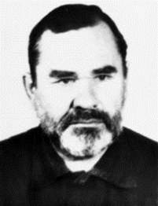
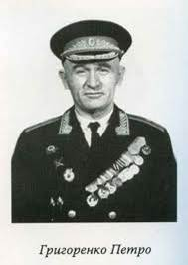
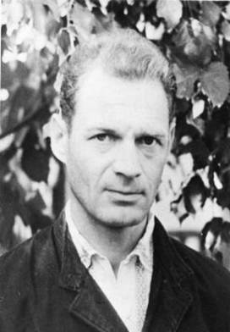
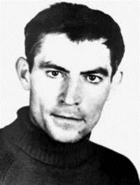
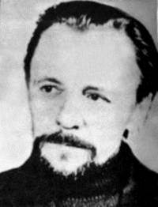
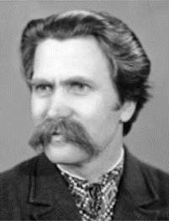
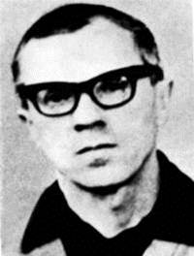
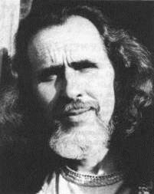
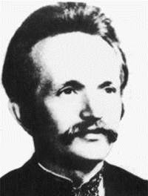
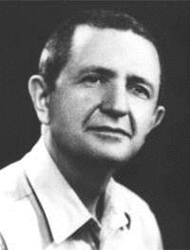
Члени УГС:
М Руденко П. Григоренко О. Тихий В. Стус Ю. Литвин
Л. Лук’яненко І. Кандиба О. Бердник В. Чорновіл М. Горинь

Slide 12
Придушення десиденства
На початку 80-х років дисидентський рух в Україні було практично розгромлено. Головною причиною цього була відсутність у дисидентів належної політичної мобільності, активних зв'язків з масами, здатних за безпечити їм дієву і рішучу підтримку широких верств населен ня, зокрема робітників та селянства. Бракувало належної орга нізованості. За соціальним складом дисиденти були переважно представниками інтелігенції. Активною була репресивно-каральна машина, силі якої вони протистояти не могли.
Однак, незважаючи на величезні перешкоди, що їх чинила влада, дисиденти доносили до народу правду про справжнє ста новище в Україні. Завдяки їхній самовідданій боротьбі у гро мадській свідомості поступово утверджувалась думка про не обхідність виходу України з Радянського Союзу і створення власної незалежної держави.

Slide 13
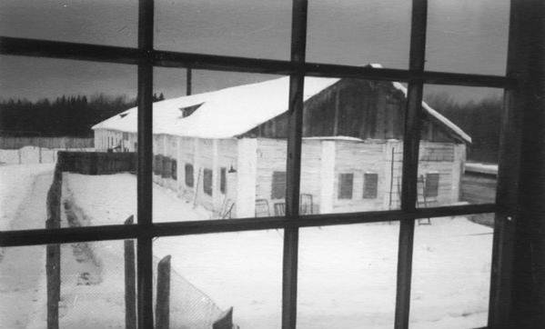
Арешти членів УГС: 1977:
М.Руденко, О.Тихий, фактично ¾ групи було ув’яз-нено.
У таборах загинули: В. Стус, О.Тихий, В.Марченко, Ю.Литвин.
Барак, де уночі з 3 на 4.09.85р.у с.Кучино Перм-ської обл. пішов із життя 47-річний поет В.Стус.

Slide 14
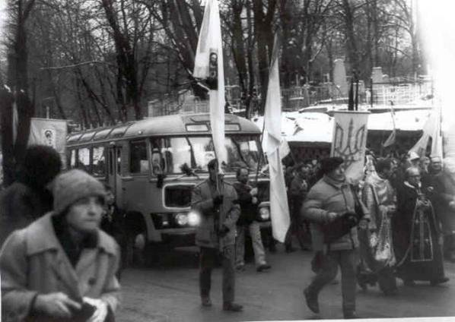
В.Забаштанний в 1989р., в день перепоховання В.Стуса, Ю.Литвина та О.Тихого писав:
«Україно, ну що ж ти за мати,
Чи я долю твою не осяг,
Що ти здатна синів убивати
І підносить убитих на стяг?»

Slide 15
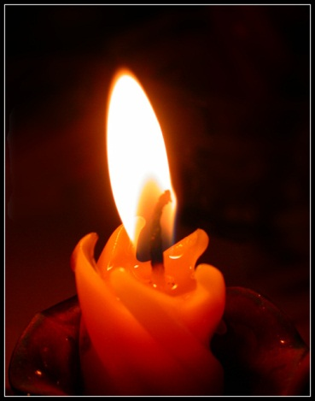
Вічна пам'ять і слава невинно убієнним,
та все ж нескореним. Честь і слава героям живим!

